Slide 1
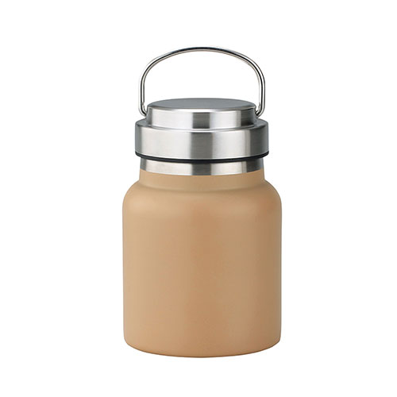
【提案書】
Smoo・真空二重構造ステンレスフードポット
特徴
高級感あるステンレス蓋と淡いくすみカラーの本体がおしゃれなフードポット。真空二重構造により保冷温効果が高く、中身の美味しさも長時間保持します。オリジナルの物販品製作にオススメです。※こちらの商品は、最小ロット数単位（倍数）のみの承りになります。
納期
納期スペース
仕様
カラー展開：ライトグリーン、ライトブルー、ライトブラウン
素材：ステンレス鋼、ポリプロピレン、シリコーンゴム
サイズ：φ90×136mm箱サイズ145×95×95mm
包装：化粧箱入
備考：名入れ可能容量:350ml
お見積
お見積りスペース

